Slide 1
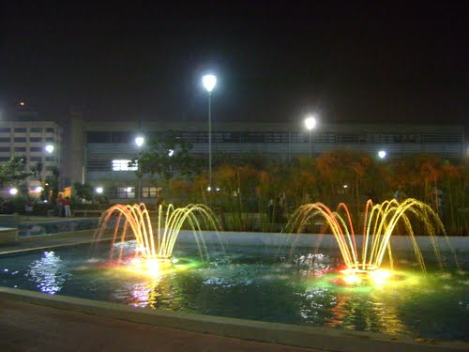
SUZANO...SUZANO...SUZANO...
Que Deus abençoe seus filhos.
Norma Ap. Silveira de Moraes
Divulgação
Norma Silveira Moraes Slides
www.sergrasan.com

Slide 2
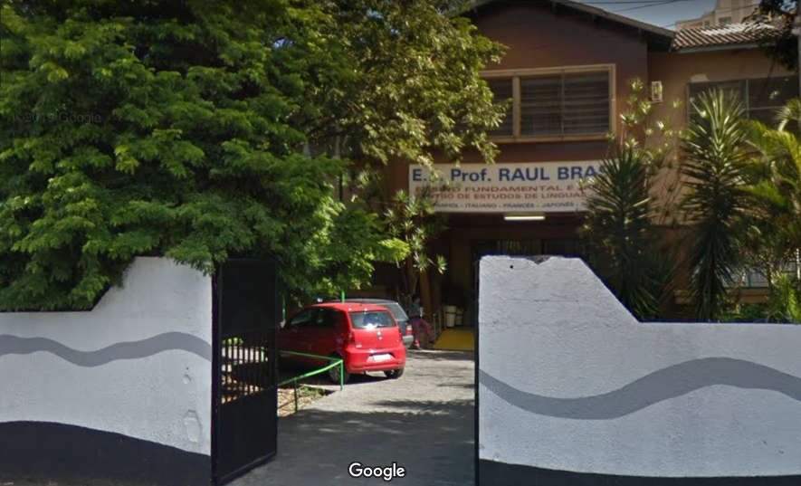
Com muito amor no coração
Venho saudar com emoção
Venho pedir em oração

Slide 3
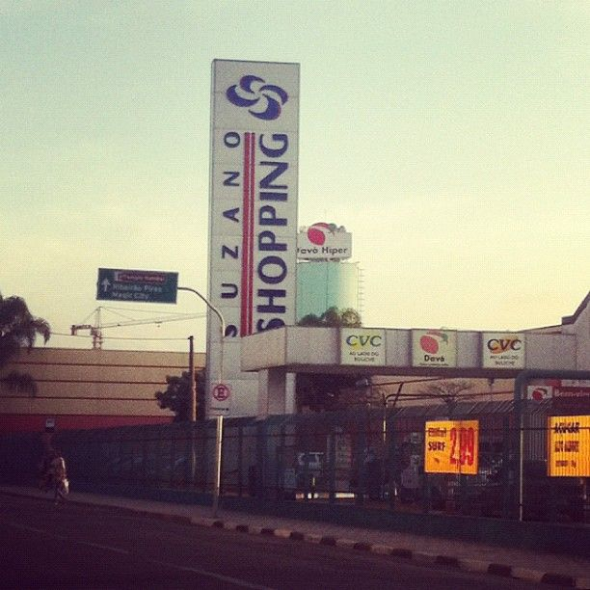
Para Suzano a minha cidade
Que Deus leva toda maldade
Que traga nova realidade

Slide 4
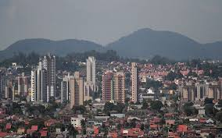
Que seu povo seja abençoado
Que seu Amor envolva, Amado
Os que sofrem sejam consolados

Slide 5
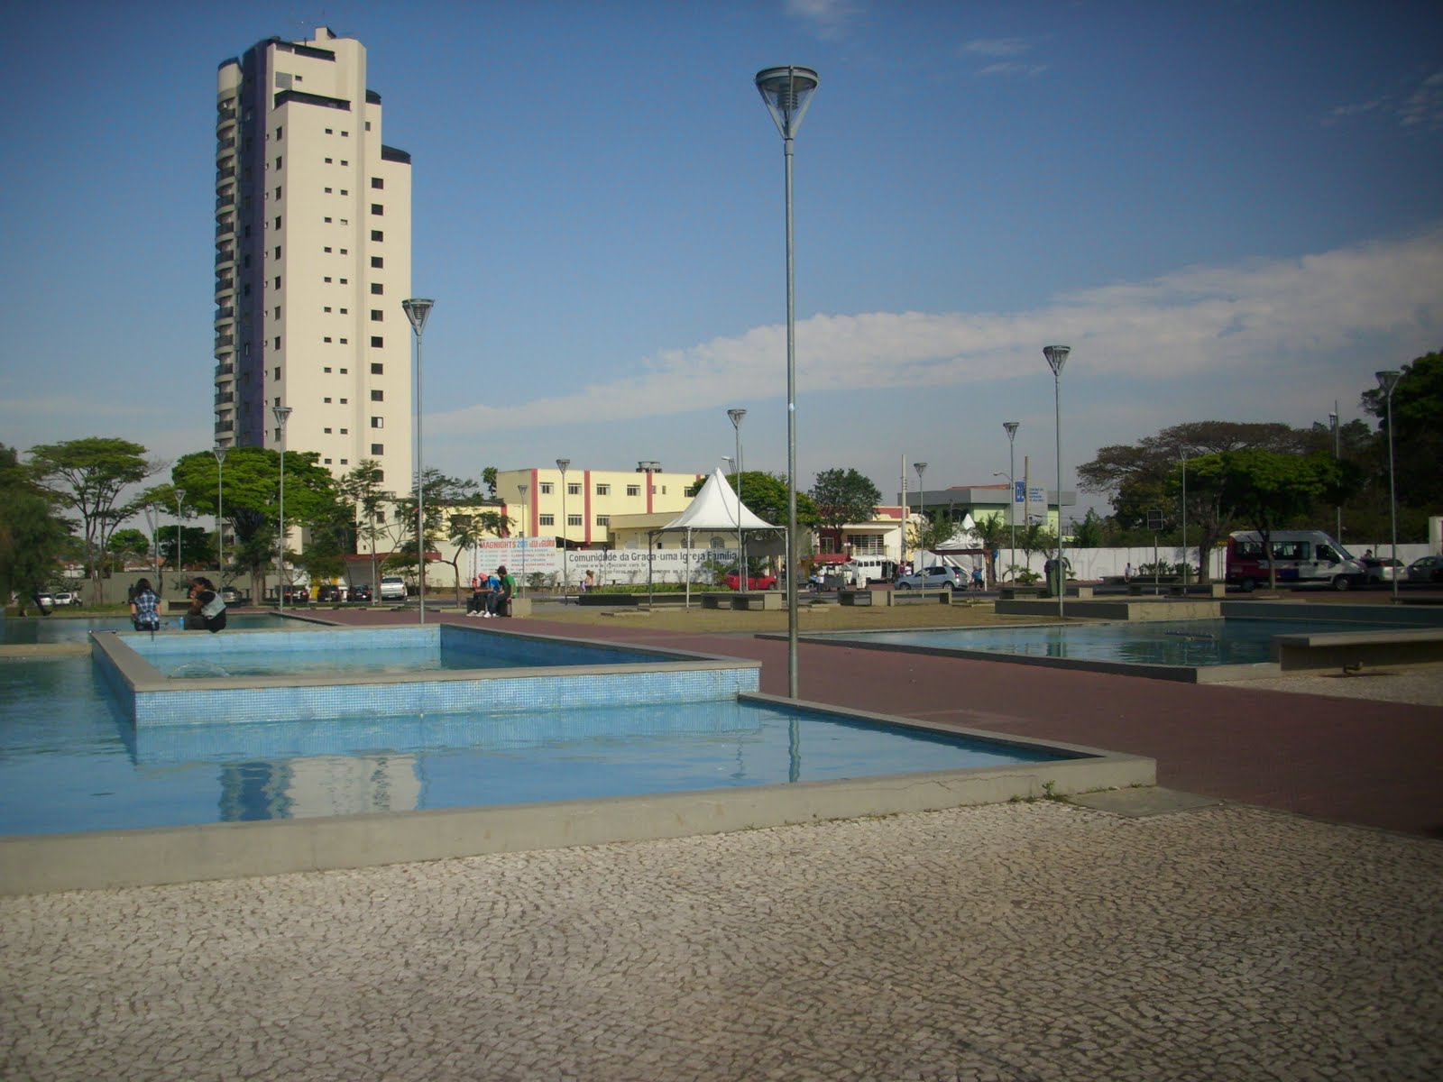
Deus! Leva toda essa tristeza
Suzano tem tanta beleza
Venha Deus com sua nobreza

Slide 6
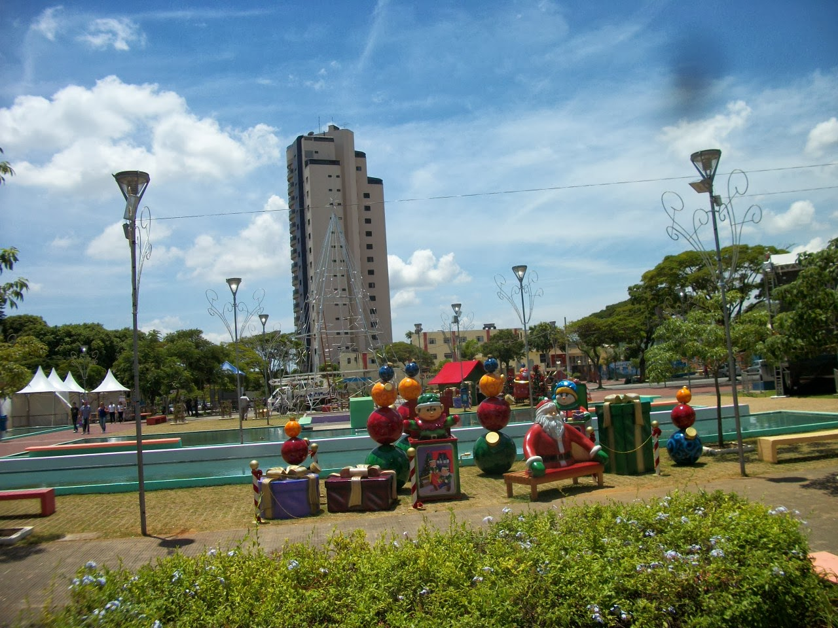
Que Suzano encontre o caminho
Da bondade em cada ninho
Suzano precisa de carinho

Slide 7
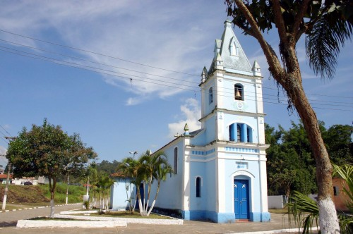
Quanta dor e quanto sofrimento
Estamos vivendo este padecimento
Em luto no mesmo sentimento

Slide 8
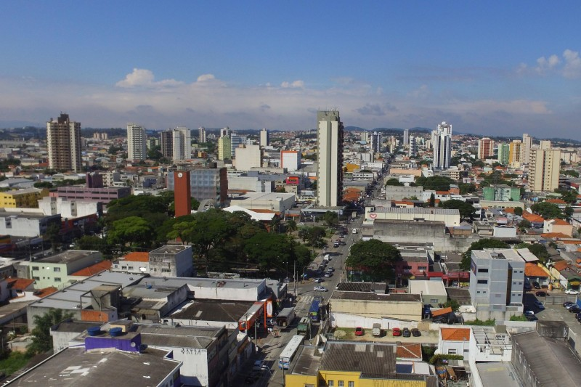
Massacre perverso aqui aconteceu
Estamos tristes, aqui amanheceu
Tantas vidas se perderam (perdeu)

Slide 9
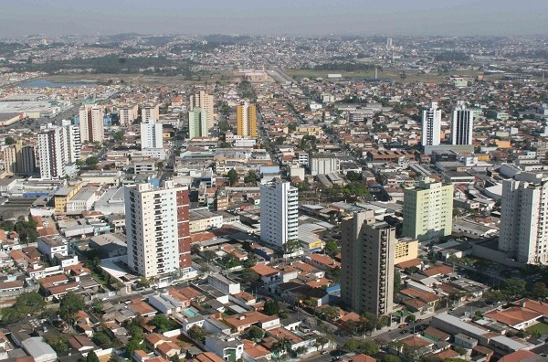
Que vá embora a cultura das armas
Livre nosso povo das amarras
Que venha o bem dos anjos NAS ASAS

Slide 10
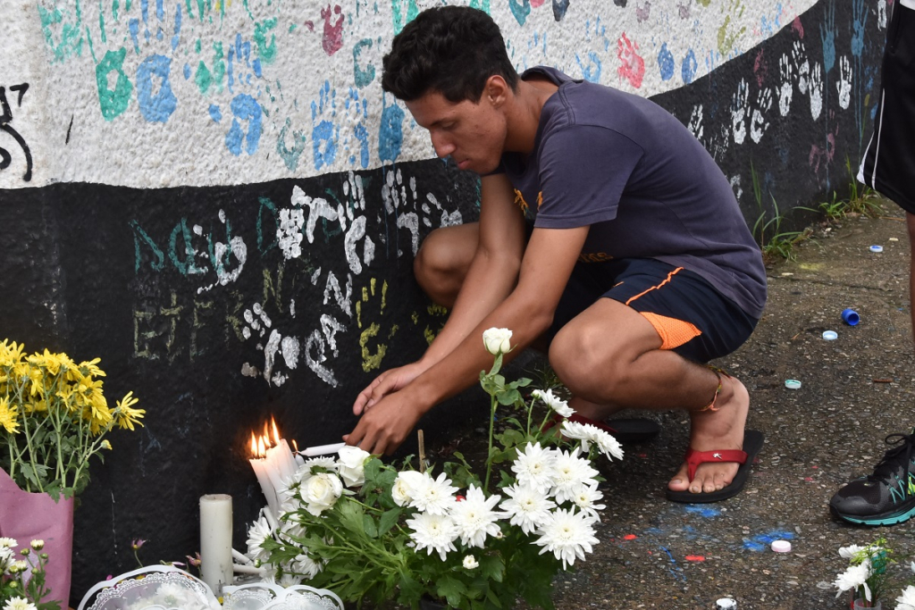
Que Deus venha confortar
Que Deus forças venha dar
Que Deus venha aqui curar

Slide 11
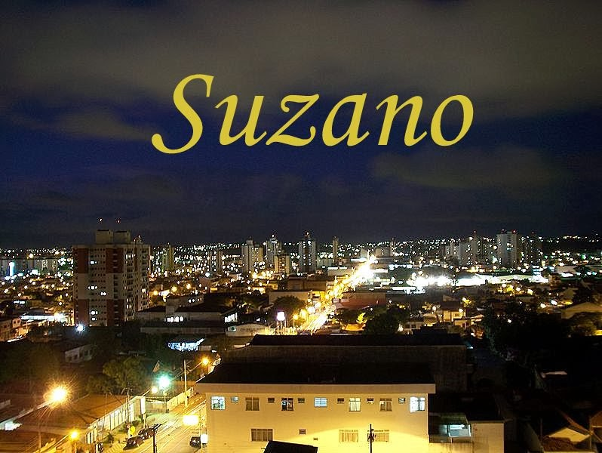
Poesia e formatação
Norma Aparecida Silveira de Moraes
Imagens google e jornal o globo
Musica: Andre Riel Amigos para sempre
Divulgação
Norma Experimentais Poéticos
www.sergrasan.comm
www.normasilveiramoraes.recantodasletras.com.br

Slide 12
Massacre na cidade de Suzano SP dia 13/03/19
Que resultou em 10 morte e mais de 20 feridos
As famílias dos dois jovens que cometeram este ato tão doloroso, tirando vidas, estão também passando suas dores. O pai do mais velho está até doente, pois o filho ia todos os dias trabalhar com ele, seu pai faz parte dos homens que fazem parte do terço todas as 3° feiras. Não dá nem para traçar o perfil deste jovem, sem investigar para ver o que o levou a fazer isso. Creio que há alguma coisa muito grave por trás disto tudo. O mais novo tem problemas familiares, mas o mais velho, pareceria ser uma pessoa normal. O que leva pessoas tirarem vidas, um atentado dessa gravidade????
Entrar atirando, e com flechas e machadinha na escola Rau Brasil, uma ótima escola, perto de minha casa; estamos todos assustados e em vigília. Que o Arcanjo Miguel ajude a vítimas a encontrem forças para continua vivendo, superando o trauma

